Slide 1
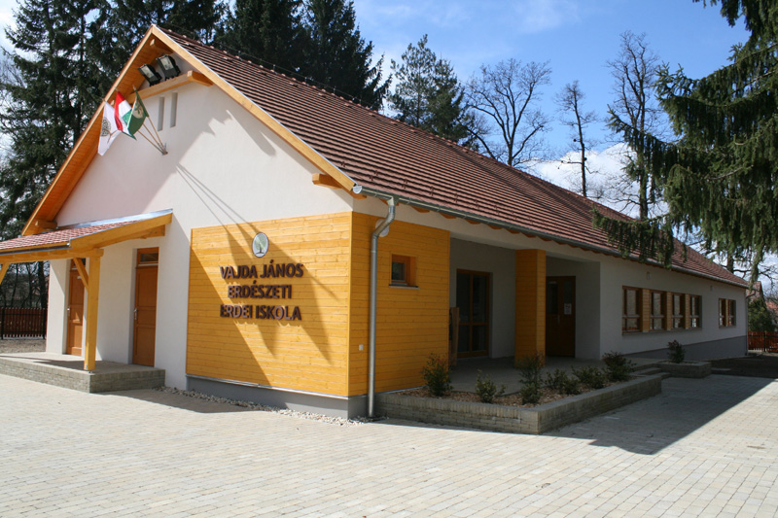
Erdei Iskola 2016. Június 20-22 Pusztavám Vajda János Erdészeti Erdei Iskola

Slide 2
Az erdei iskola küldetése, célja, jellemzői
Az erdei iskola küldetése, célja több szempont szerint is értelmezhető:
a tanulók természetszeretetét növeljük,
ismerjék meg lakókörnyezetüket, különös tekintettel a középhegységi élővilágra, természeti környezetre,
az együttélés szabályainak megismertetése, elmélyítése,
a fegyelem, önuralom, szabálykövetés, kölcsönös tisztelet képességének fejlesztése,
az ökoiskolai elvárások történő megfelelés,
az iskolában tanult ismeretek alkalmazása, új ismeretek megszerzése,
helyes viselkedési mód elmélyítése természeti környezetben,
a természetjárás alapismereteinek megtanulása.
Az erdei iskola egyik jellemzője, hogy a tanulókat rávezesse az önálló életszervezés nehézségeire (az élelmiszer,
és ivóvíz ésszerű, takarékos beosztása, a költőpénz ésszerű hasznosítása, a napirendhez alkalmazkodás, a
környezetem tisztántartása stb.).
Az erdei iskola másik jellemzője az egymás iránti elfogadás, segítés, bajtársiasság kialakítása, alkalmazása.

Slide 3
Várható költségek
Szállás 2500 Ft/fő → 2 nap 5.000 Ft
Étkezés: reggeli 600 Ft/fő 2 nap 1.200 Ft
ebéd 800 Ft/fő 2 nap 2.400 Ft
vacsora 600 Ft/fő 2 nap 1.200 Ft
Programok (busz, múzeum, íjászat, gyertyaöntés): 3.500 Ft/fő
Buszköltség: Bodajk-Mór 125 Ft
Mór-Pusztavám 125 Ft
Pusztavám-Mór 125 Ft
Mór-Bodajk 125 Ft
Tartalék: 700 Ft
⅀: 14.500 Ft

Slide 4
A tábor első napja
Indulás busszal Bodajkról Mórra 9:11-kor.
Indulás busszal Mórról Pusztavámra 10:13-kor.
Érkezés az Erdei Iskolába 11:00-ig.
Szálláshelyek elfoglalása.
Ebéd 12:00-kor.
Gyertyaöntés, íjászkodás, vacsora 17:00-tól.
Este mezítlábas tanösvény az Erdei Iskolába, szabad program, tábortűz.
Tisztálkodás, előkészületek a lefekvéshez 21:30-tól.
Takarodó 22:00-kor.

Slide 5
A tábor második napja
Ébresztő, reggeli tisztálkodás 7:45-kor.
Reggeli torna 8:00-tól.
Reggeli 8:15-kor.
8:45-kor Indulás Csákberénybe a Meráni Fülöp Múzeumba, és a panoráma tanösvény.
Ebéd 13:00-tól.
Csendes pihenő 14:30-ig.
15:00-tól erdészeti előadások (Vértes élővilága, erdészek munkája).
17:00-tól állatok etetése, simogatása, Fűrész üzem látogatása
19:30-tól vacsora.
20:30-tól készülődés az éjszakai túrára, és bátorságpróbára.
21:00-tól éjszakai túra, bátorságpróba.
24:00-tól készülődés a lefekvéshez.
00:30-tól takarodó.

Slide 6
A tábor harmadik napja
Ébresztő, reggeli tisztálkodás 9:00-kor.
Reggeli torna 9:15-től.
Reggeli 9:30-tól.
10:00-órától számháború.
Ebéd 12:30-tól.
13:00-tól összepakolás, rendrakás.
Indulás a buszra 14:22-kor indul Mórra.
Indulás Mórról Bodajkra 15:22-kor indul.
Érkezés Bodajkra a lakótelepi elágazáshoz 15:33-kor.

Slide 7
A tábor zárása, értékelése
A tábor zárásaként minden résztvevőtől az utolsó napon rövid írásbeli beszámolót kérünk.
A hazaindulás előtt rövid kérdőívet (név nélkül) is ki fognak tölteni a résztvevők, aminek célja:
Kideríteni, hogy mely programokat tartották a legjobbnak, és miért?
Melyik program nem volt annyira érdekes, vagy jó, és miért,
Elegendő hosszú volt – e az erdei iskola, és miért igen vagy nem?
Milyen elképzelésük, javaslatuk volna a programokkal, vagy a szervezéssel kapcsolatosan.
A kérdőívek kitöltését követően elemezzük a válaszokat, és a tanév kezdésére összegzést készítünk belőle.
A tanév kezdetére az erdei iskoláról összegző jelentést készítünk, amit ismertetünk a tantestülettel.
Az erdei iskoláról az iskolai honlapra fényképeket, tanulói beszámolókat teszünk közzé.
Az erdei iskoláról fényképes kartontablót készítünk, amit kihelyezünk az iskolában.

Slide 8
